Slide 1
Spring Boot Web
REST

Slide 2
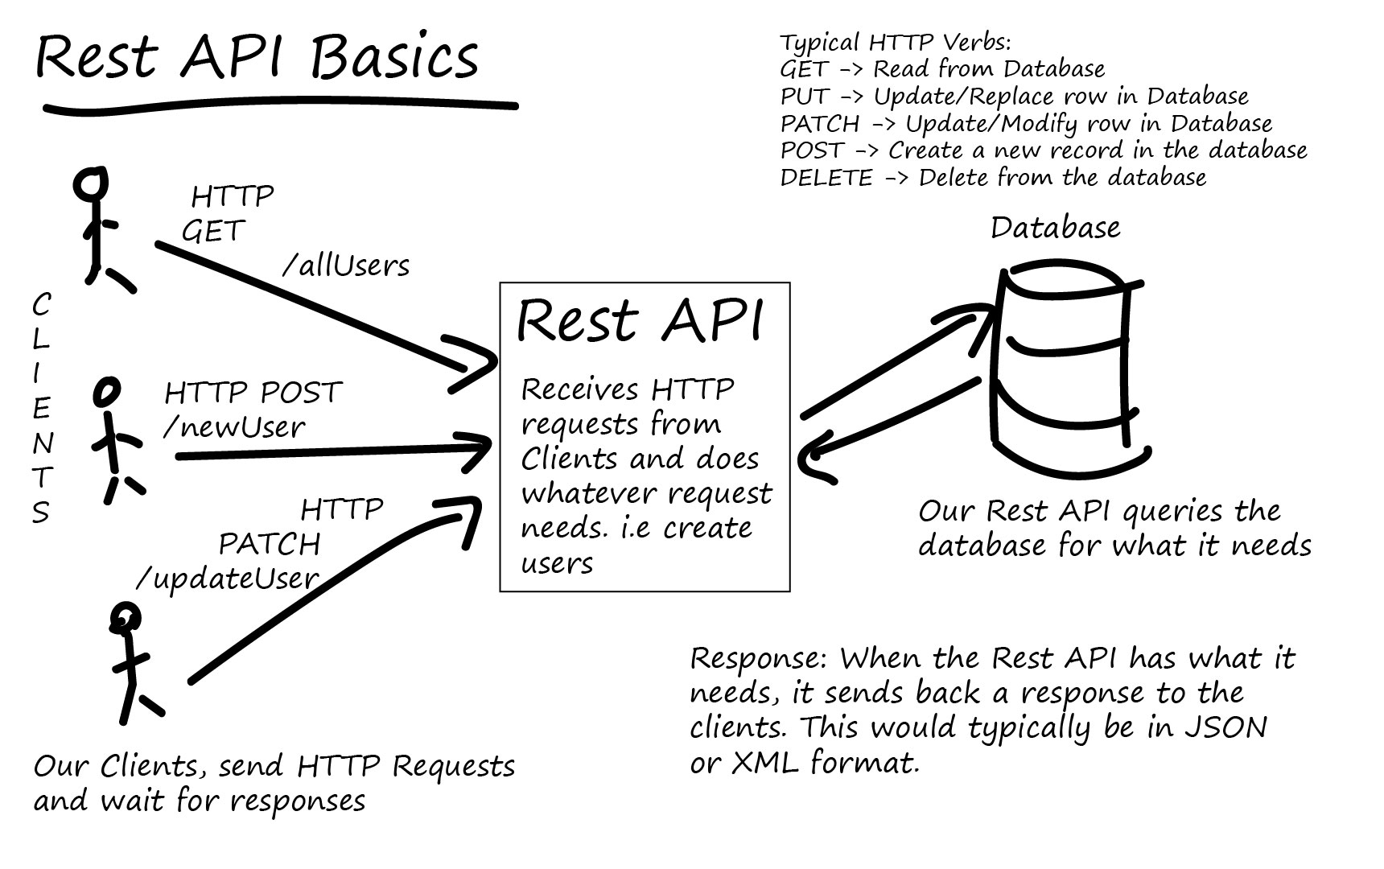
Introduzione a Spring Boot REST

Slide 3

Introduzione a Spring Boot REST
Definizione di servizio RESTful:
Architettura client-server per la comunicazione tra applicazioni
Utilizza le operazioni HTTP per interagire con le risorse
Caratteristiche di un servizio RESTful:
Stateless: Nessuna informazione di stato viene memorizzata dal server
Interfaccia uniforme: Utilizza metodi HTTP standard (GET, POST, PUT, DELETE)
Risorse identificabili: Risorse individuate tramite URL

Slide 4
Introduzione a Spring Boot REST
Vantaggi di Spring Boot per i servizi RESTful
Spring Boot semplifica la creazione di servizi RESTful:
Configurazione automatica di componenti comuni
Integrato con server web incorporati (Tomcat, Jetty o Undertow)
Facile avvio dell'applicazione con @SpringBootApplication
Riduzione del boilerplate code:
Utilizzo delle annotazioni Spring per definire le risorse REST
Gestione delle dipendenze semplificata con Maven o Gradle

Slide 5
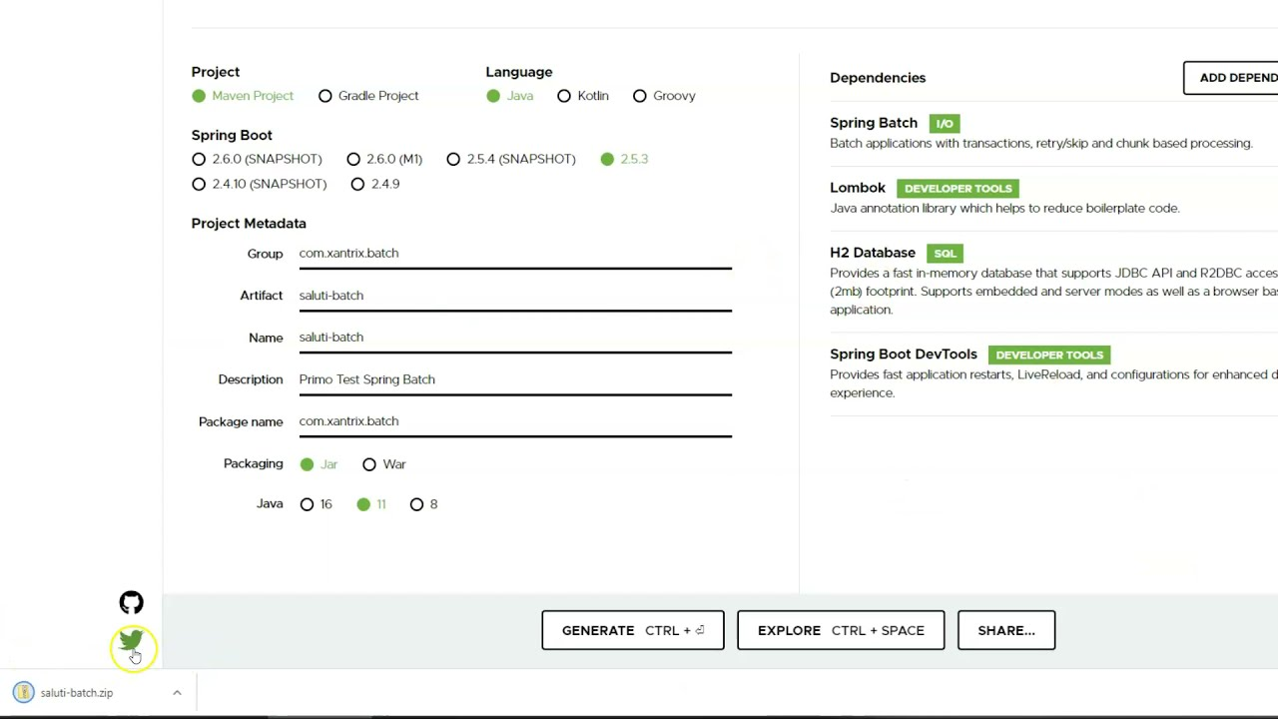
Preparazione dell'ambiente di sviluppo

Slide 6
Preparazione dell'ambiente di sviluppo
Preparazione dell'ambiente di sviluppo
Installazione dei requisiti:
JDK (Java Development Kit)
IDE (IntelliJ, Eclipse, etc.)
Creazione del progetto Spring Boot:
Utilizzo di Spring Initializr o CLI di Spring Boot
Scelta delle dipendenze necessarie (ad esempio, Spring Web per i servizi REST)

Slide 7
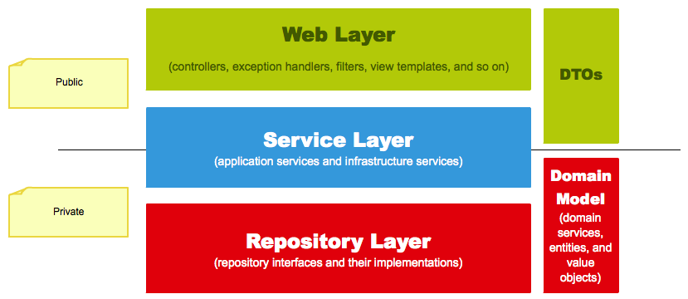
Progettazione dell'applicazione RESTful

Slide 8
Progettazione dell'applicazione RESTful
Progettazione dell'applicazione RESTful
Definizione delle risorse:
Identificare le risorse da esporre come API RESTful
Utilizzo delle annotazioni Spring per definire le classi di controller
Implementazione delle operazioni CRUD:
Utilizzo dei metodi HTTP (GET, POST, PUT, DELETE) per le operazioni CRUD
Creazione di classi di servizio e repository per gestire la logica dell'applicazione e l'accesso ai dati
Test dell'applicazione RESTful:
Utilizzo di strumenti come Postman o cURL per testare le API
Verifica delle risposte JSON o XML

Slide 9
Definizione delle risorse e delle operazioni CRUD
Definizione delle risorse:
Le risorse rappresentano gli oggetti o le entità che verranno esposte come API RESTful.
Ad esempio, in un'applicazione di gestione di prodotti, le risorse potrebbero essere "prodotti", "categorie", "utenti", ecc.
È importante identificare chiaramente le risorse e i loro attributi.

Slide 10
Definizione delle risorse e delle operazioni CRUD
Operazioni CRUD:
CRUD sta per Create, Read, Update e Delete, che sono le operazioni di base che possono essere eseguite su una risorsa.
Ogni risorsa dovrebbe supportare queste operazioni attraverso i metodi HTTP appropriati: GET (Read), POST (Create), PUT (Update) e DELETE (Delete).

Slide 11
Utilizzo delle annotazioni Spring per definire le risorse
@RestController:
L'annotazione @RestController viene utilizzata per indicare che una classe è un controller REST.
Questa annotazione combina l'annotazione @Controller di Spring con @ResponseBody, che indica che i metodi del controller restituiscono dati che devono essere scritti direttamente nella risposta HTTP.
@RequestMapping:
L'annotazione @RequestMapping viene utilizzata a livello di classe e/o metodo per definire il percorso di base delle richieste che verranno gestite dal controller.
Ad esempio: @RequestMapping("/api/products") definisce che tutte le richieste relative ai prodotti iniziano con /api/products.

Slide 12
Utilizzo delle annotazioni Spring per definire le risorse
@GetMapping, @PostMapping, @PutMapping, @DeleteMapping:
Queste annotazioni sono specializzazioni di @RequestMapping e specificano quale metodo HTTP dovrebbe essere associato a un determinato metodo del controller.
Ad esempio: @GetMapping("/all") definisce che il metodo viene invocato solo quando viene effettuata una richiesta GET all'URL "/api/products/all".
Parametri e variabili nella richiesta:
È possibile utilizzare i parametri nelle annotazioni per mappare variabili dinamiche nelle richieste, ad esempio, @GetMapping("/{id}") per recuperare un prodotto specifico tramite il suo ID

Slide 13
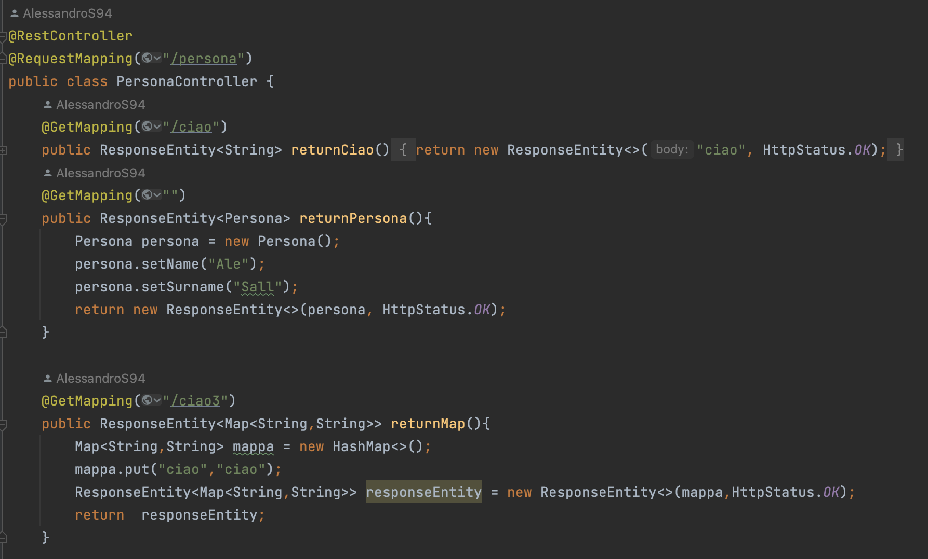
Utilizzo delle annotazioni. (PersonaController) )

Slide 14
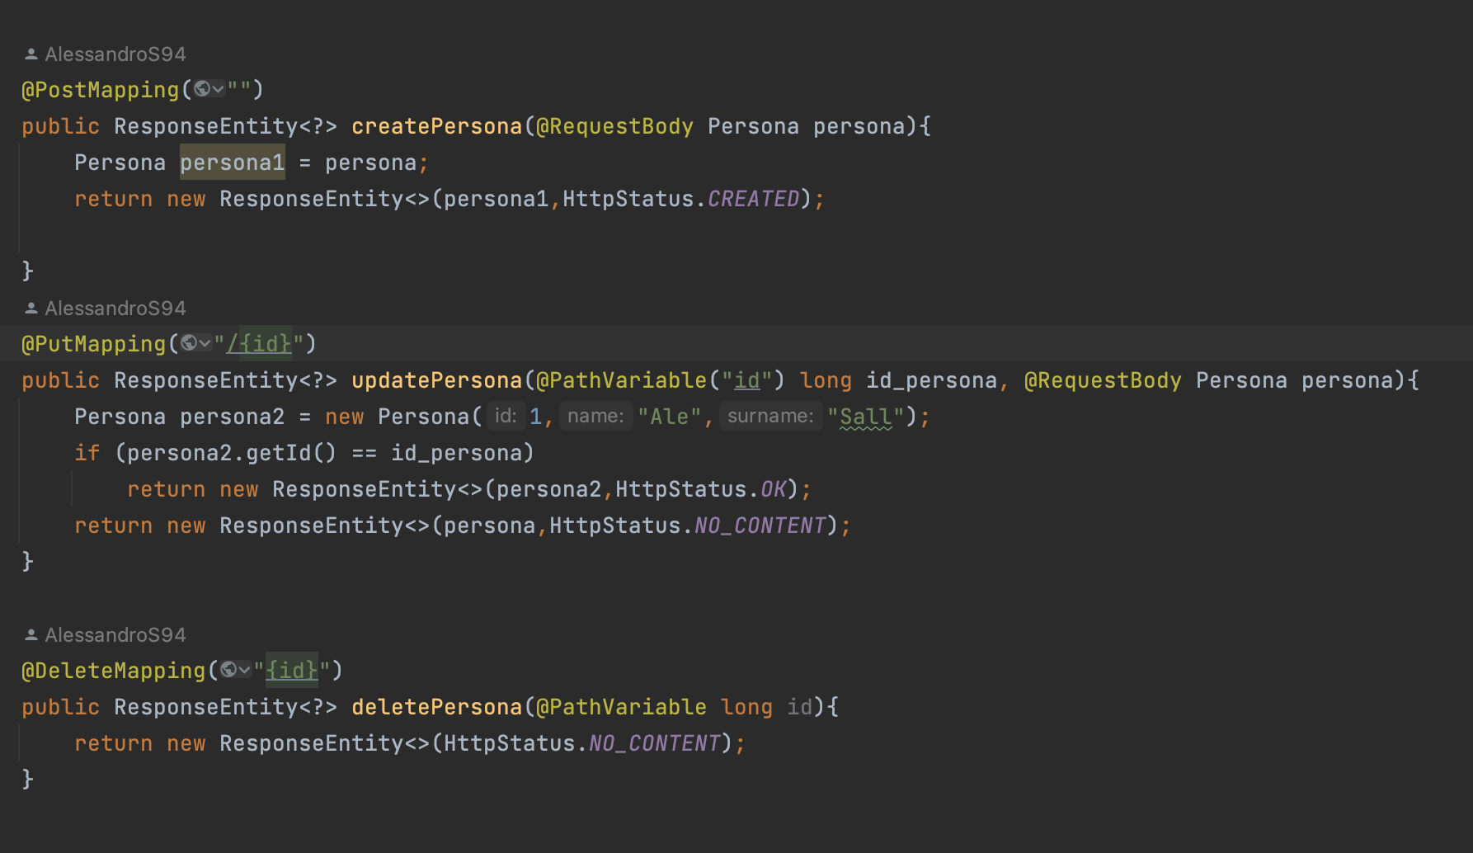
Utilizzo delle annotazioni

Slide 15

Progetto di riferimento
https://github.com/AlessandroS94/corso_21122022/tree/main/Day%204/code/Demo0

Slide 16
Progetto di riferimento
https://github.com/AlessandroS94/corso_21122022/tree/main/Day%204/code/Demo0

